Slide 1
Notes:
Uvodni slide
Ispričajte nešto o sebi i dosadašnjem radnom iskustvu.
Jeste li već sudjelovali u projektima razmjene znanja i iskustva s drugim učiteljima?
Zašto smatrate da je suradnja među učiteljima važna?

Slide 2
Što je vjetar?
Koje vrste vjetra poznaješ?
Koji je vjetar najhladniji?

Slide 3
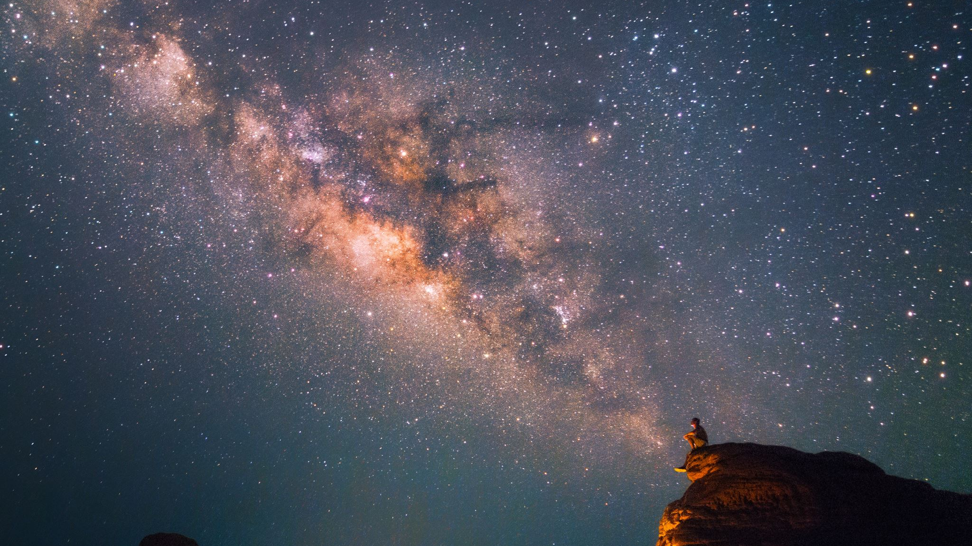
Zimski vjetar
Grigor Vitez

Slide 4
Tko želi ući u kuću?
Što želi vjetar? Zašto?
Pronađi stihove koji govore o vremenskim prilikama.
Što sve radi vjetar na kući i oko kuće?

Slide 5
Zašto je vjetar ljut? Kako iskazuje svoju ljutnju? Pročitaj stihove koji to dokazuju.
Što to znači da vjetru nigdje nema stopa?
Kojoj književnoj vrsti pripada Zimski vjetar?
Odredi temu pjesme.

Slide 6
Kojim sve osjetilima doživljavaš zimski vjetar?
Što vidiš, što čuješ, a što bi mogla/mogao opipati?
Pronađi u pjesmi pjesničke slike.
Koliko strofa ima pjesma?
Koliko svaka strofa ima stihova?
Jesu li stihovi povezani rimom? Pronađi rimu.
Kako se nazivaju književnici koji pišu pjesme.

Slide 7
Zimski vjetar Grigor Vitez
Vrsta književnog djela: pjesma
Tema: zimski vjetar
SLUŠNI DOŽIVLJAJ: Huuu!
VIDNI DOŽIVLJAJ: peć, kruh, kuća, vrata
TAKTILNI DOŽIVLJAJ: topli čaj, zima ljuta, piri...
Pjesma se sastoji od pet strofa.
1. strofa – 3 stiha; 2. strofa – 7 stihova; 3. strofa – 5 stihova, 4. strofa – 2 stiha, 5. strofa – 2 stiha
Rima: ući – kući, skraja – čaja, ljuta – kaputa, put – ljut, nema - nijema

Slide 8
Domaća zadaća
Udžbenik str. 91, 4. zadatak.
Osmislile: Josipa Masnić i Kristina Knežević, OŠ Bartula Kašića, Zadar

